Slide 1
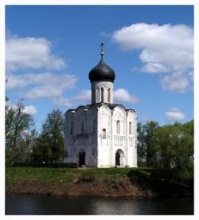
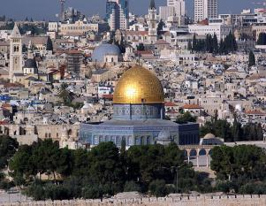
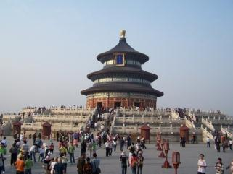
Модуль « Основы мировых религиозных культур»
Святые места мировых религиозных культур

Slide 2
Из данной презентации учащиеся узнают, что у людей разных мировых религиозных культур есть святые места, которым они поклоняются.

Slide 3
Цель: обобщить знания учащихся о святых местах мировых религиозных культур.
Задачи:
1. Повторить понятия: святые места, храм, мечеть.
2. Показать святые места мировых религиозных культур: христианства, буддизма, ислама.

Slide 4
«Святые места – это места, связанные с деяниями богов и святых, различными событиями священной истории и являющиеся объектами поклонения верующих, совершающих паломничество к ним». (Словарь исторических терминов, 1998г, А.Крюковских)

Slide 5
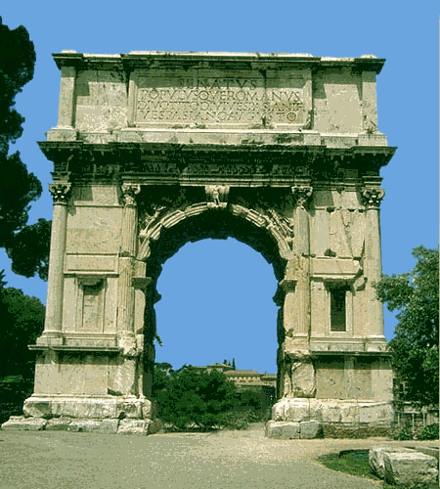
Родина христианства – средиземноморье. Древний Рим.
Христианство

Slide 6
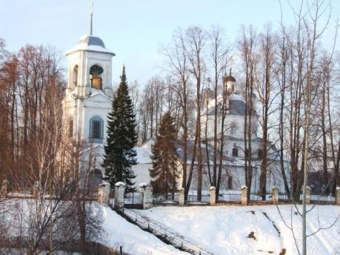
Храм Воскресения Господня
Храм Покрова на Нерли

Slide 7
Ислам
Родина ислама – Аравийский полуостров.

Slide 8
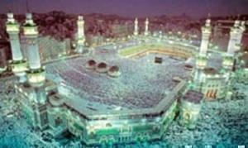
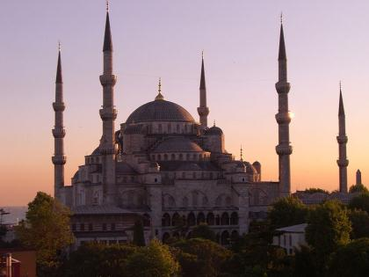
Мечеть Аль-Харам
Мечеть в Стамбуле

Slide 9
Буддизм
«Человек, следующий Драхме, похож на человека, вошедшего с огнём в тёмную комнату. Тьма перед ним расступится, и его окружит свет».
(из наставления Будды)
Буддизм зародился в Индии.

Slide 10
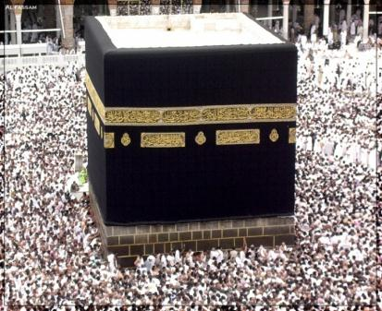
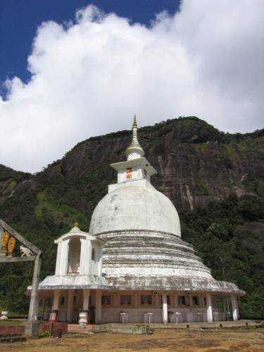
Кааба
Буданахт - святое место буддистов

Slide 11
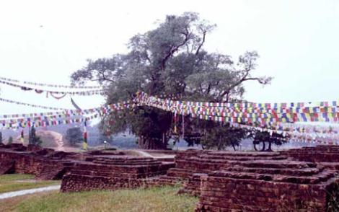
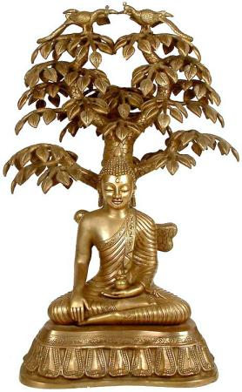
Дерево Бодхи

Slide 12
Изучение памятников мировых религиозных культур формирует у учащихся знание, понимание и уважение к истории и культуре мировых религий.

Slide 13
Над проектом работали: Вихарева Н.А., Купцова Е.В., Серова Т.Б.(Кологривский р-н), Смирнова Н.А., Бабушкина Л.И., Гусарова Л.И. (Буйский р-н) 2010г.

